Slide 1


Sistem embedded pentru monitorizarea poluării aerului
București 2021
Autor:
Nicolae-Andrei Vasile
Coordonator științific:
Conf. Dr. Ing. Dan Stefan Tudose

Slide 2
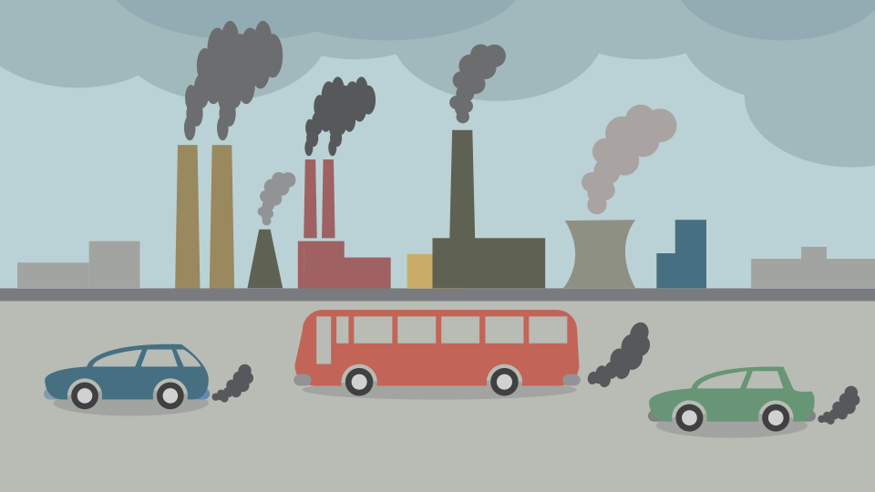
Context
Poluarea aerului:
Problemă semnificativă care afecteză întreaga populație (aprox. 91% - World Health Organization)
Precursor al condițiilor cronice (boli cardiovasculare, pulmonare)
4.2 milioane decesuri în fiecare an
Soluția propusă:
Aplicație care monitorizează calitatea aerului în timp real
Minimizează expunerea la mediul poluat

Slide 3
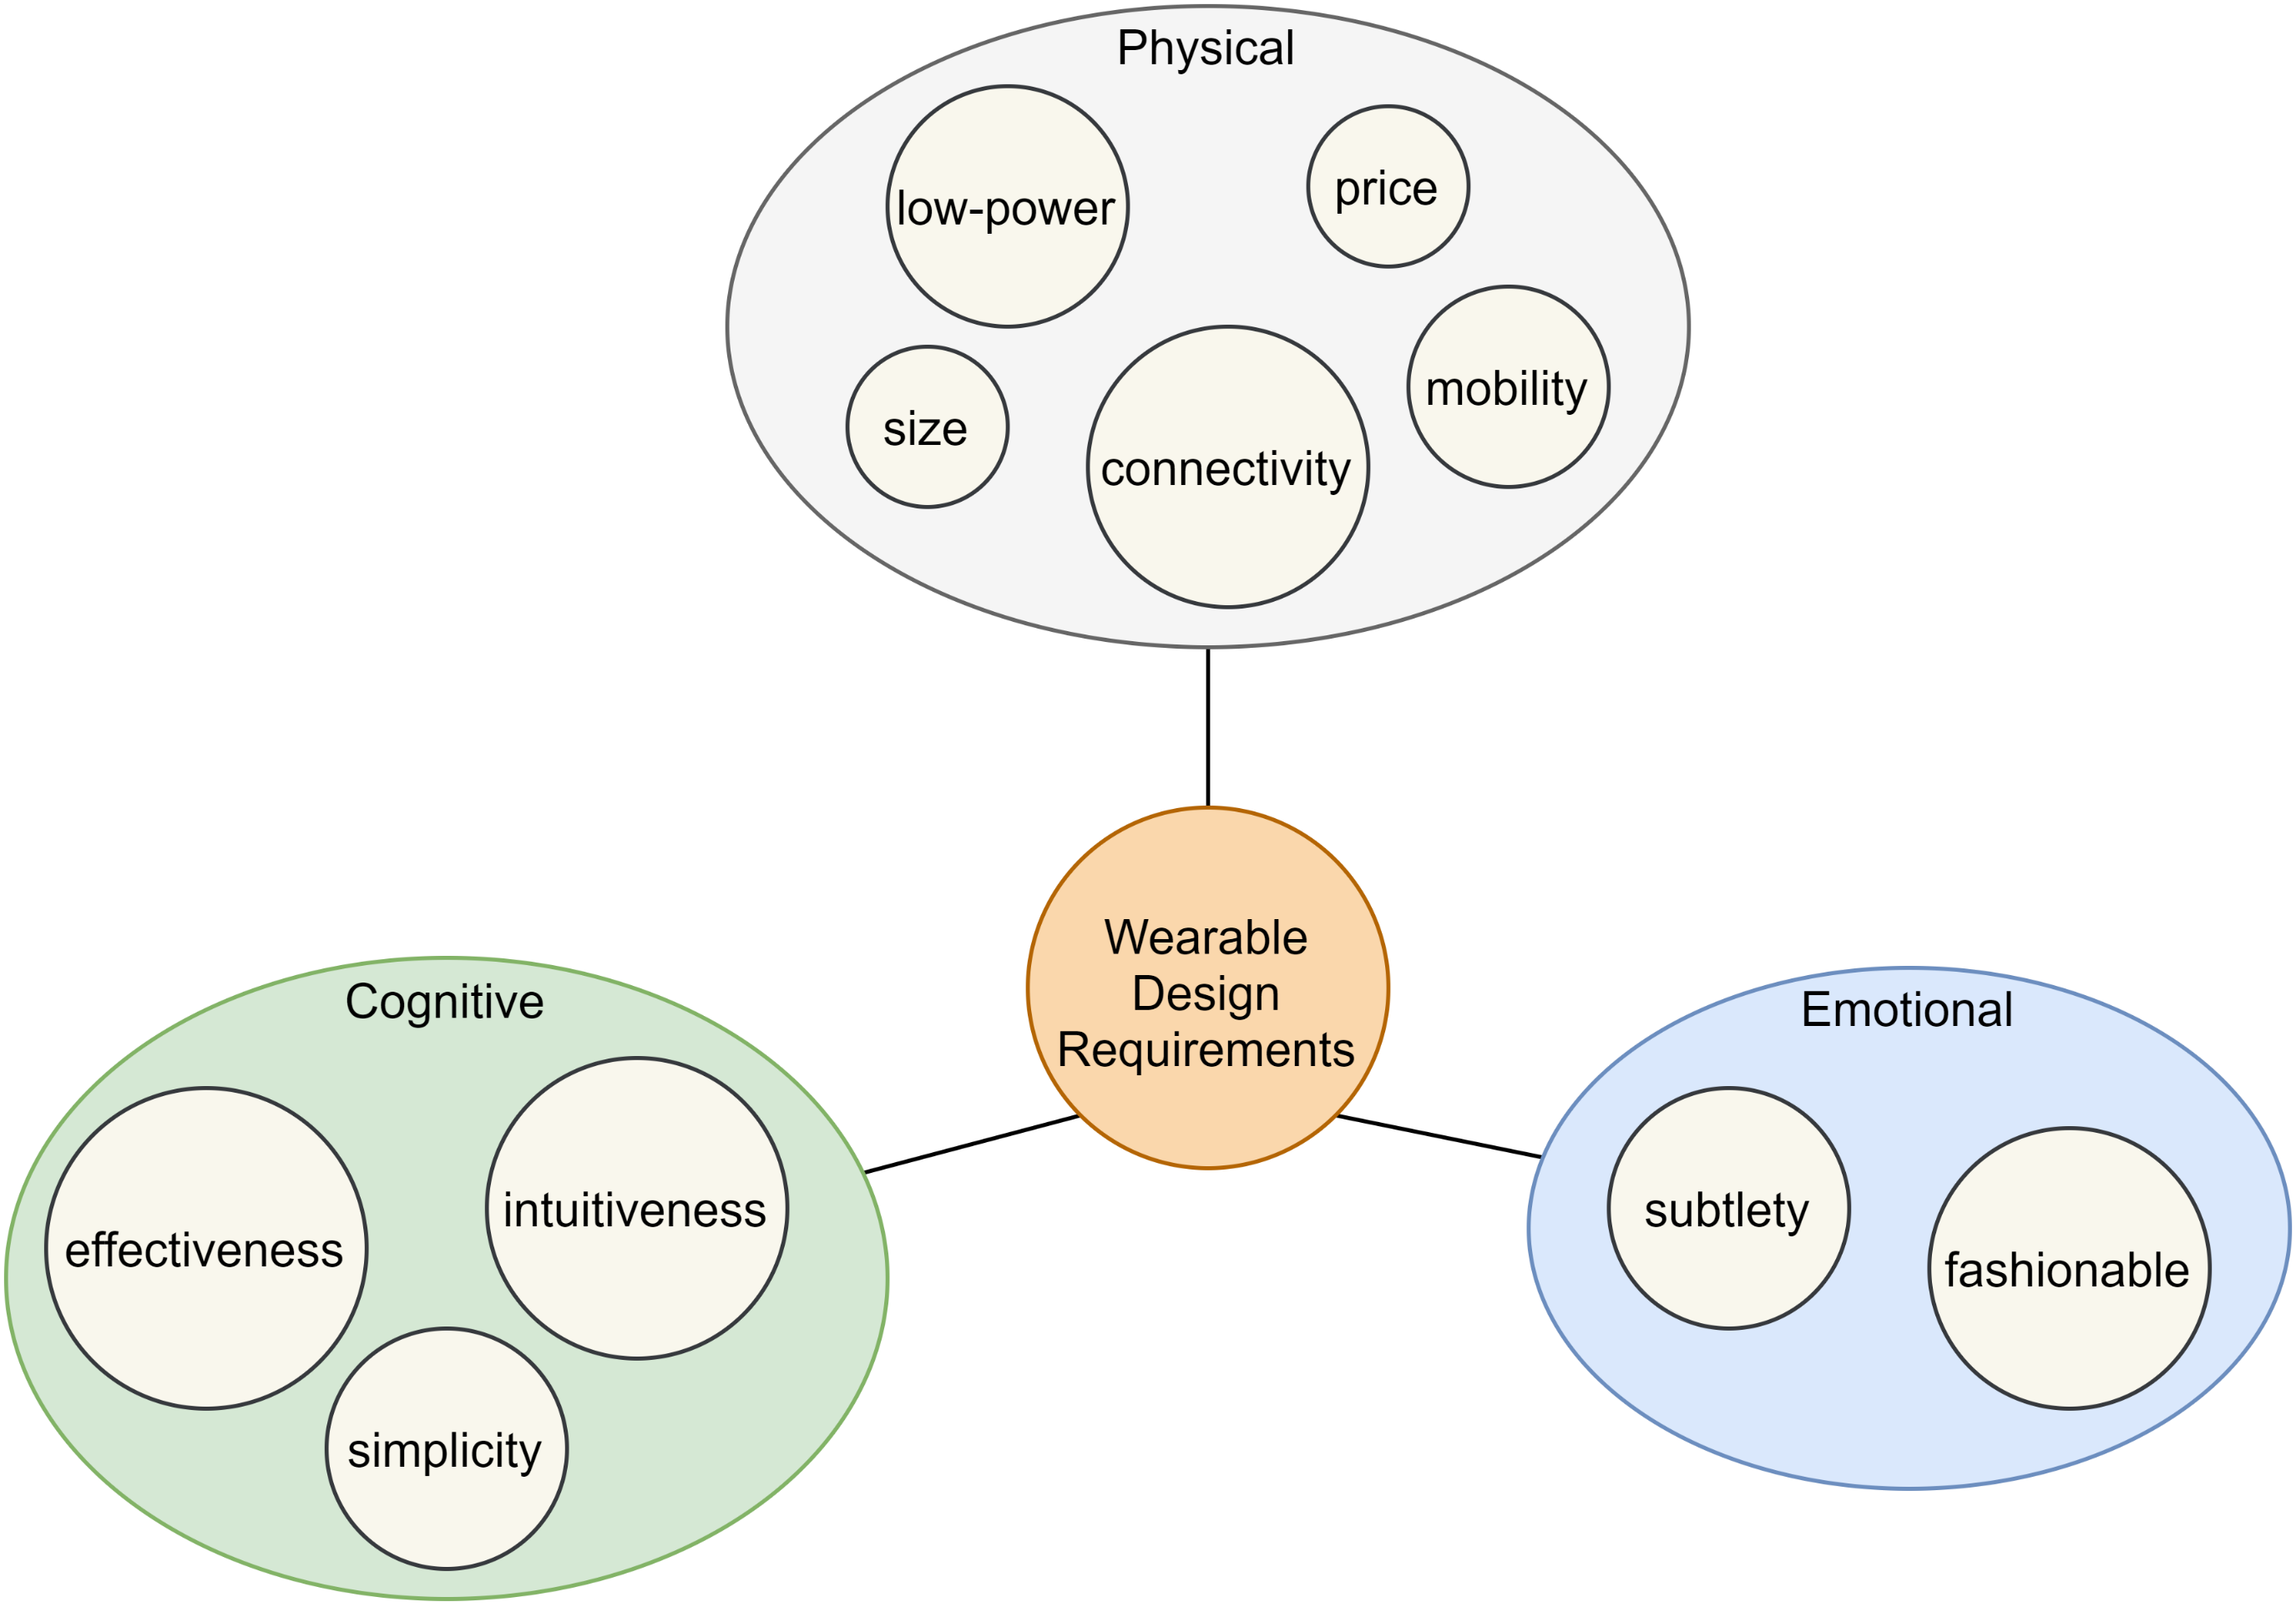
Cerințe
Structură soluție:
Dispozitiv embedded
Aplicație mobilă
Servicii de stocare
Categorii multiple de factori de luat în considerare: fizici, cognitivi și emoționali

Slide 4
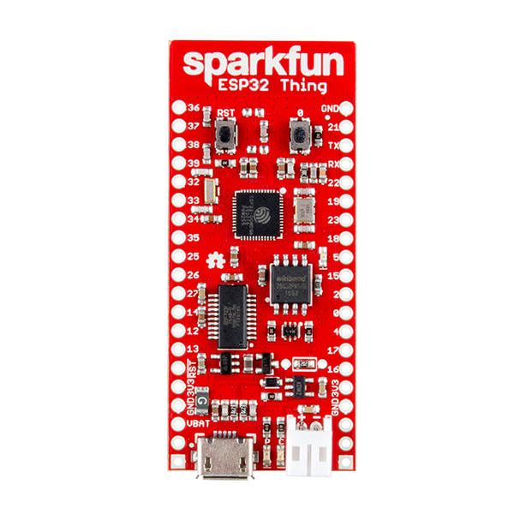
State of the Art / Related Work
Studiu de piață făcut pe baza sistemului embedded
Multiple opțiuni disponibile (ex.: ATmega328P, CC3200, ESP8266, ESP32)
Familia de microprocesoare ESP32 aleasă ca MCU pentru dispozitivul embedded (performanță, versatilitate)
Numeroase contribuții cu ajutorul și despre ESP32
ESP32-Thing

Slide 5
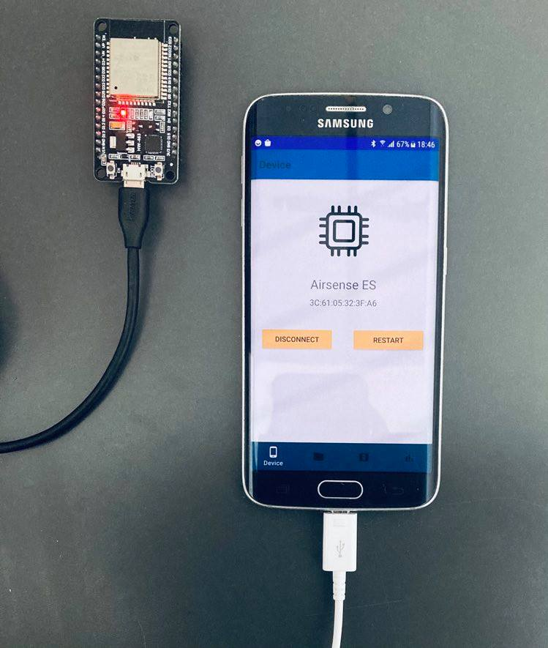
Descrierea soluției
Implementare IoT (Internet-of-Things) bazată pe senzori de mediu
Bluetooth Low Energy asigură conectivitatea între componente
GATT (General Attribute Profile) definește metodele de comunicație
Așezare ierarhică a datelor, bazată pe atribute

Slide 6
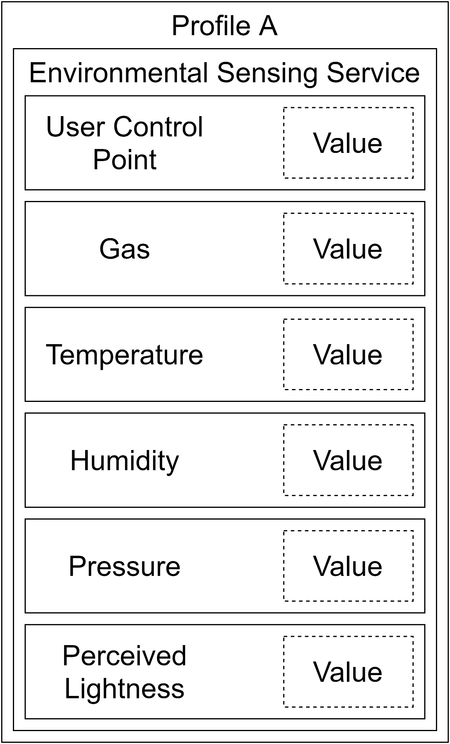
Dispozitivul embedded
Server în implementarea GATT
Structură fixă, recomandată
Un profil, încapsulând servicul predefinit de Bluetooth SIG: „Environmental Sensing Service”
Caracteristici disponibile: punct de control, IAQ (index pentru calitatea aerului), temperatură, umiditate, presiune, lumină ambientală

Slide 7
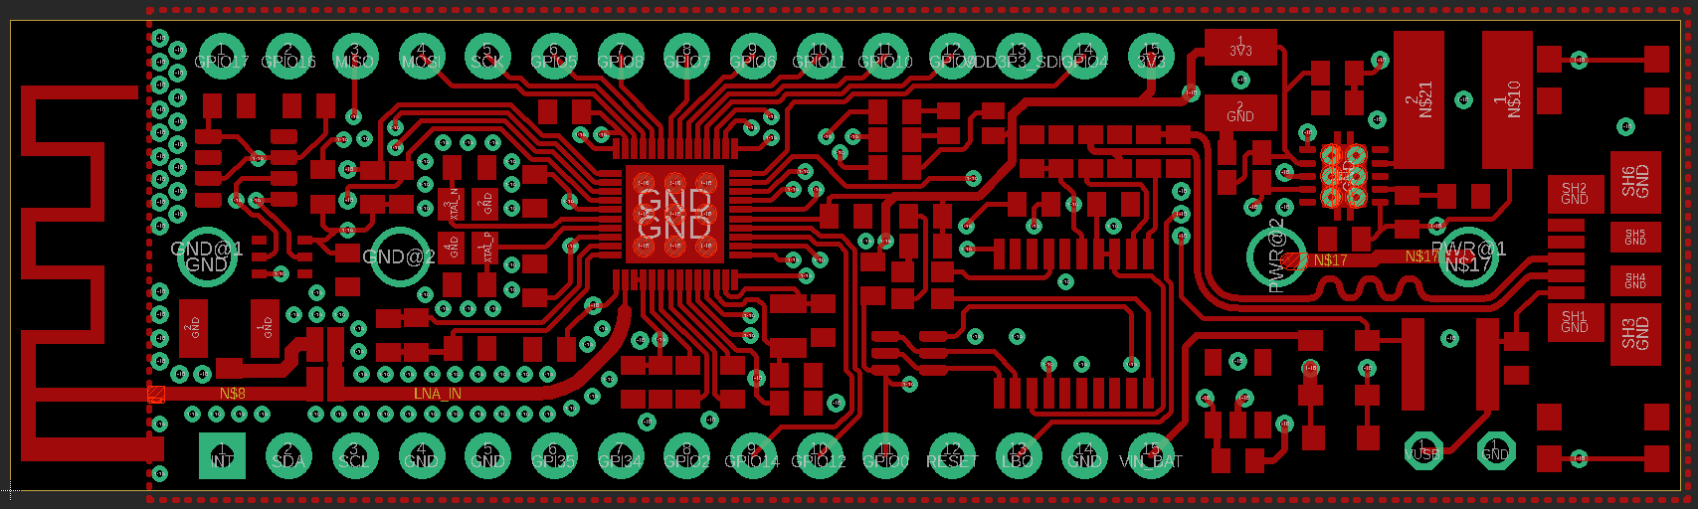
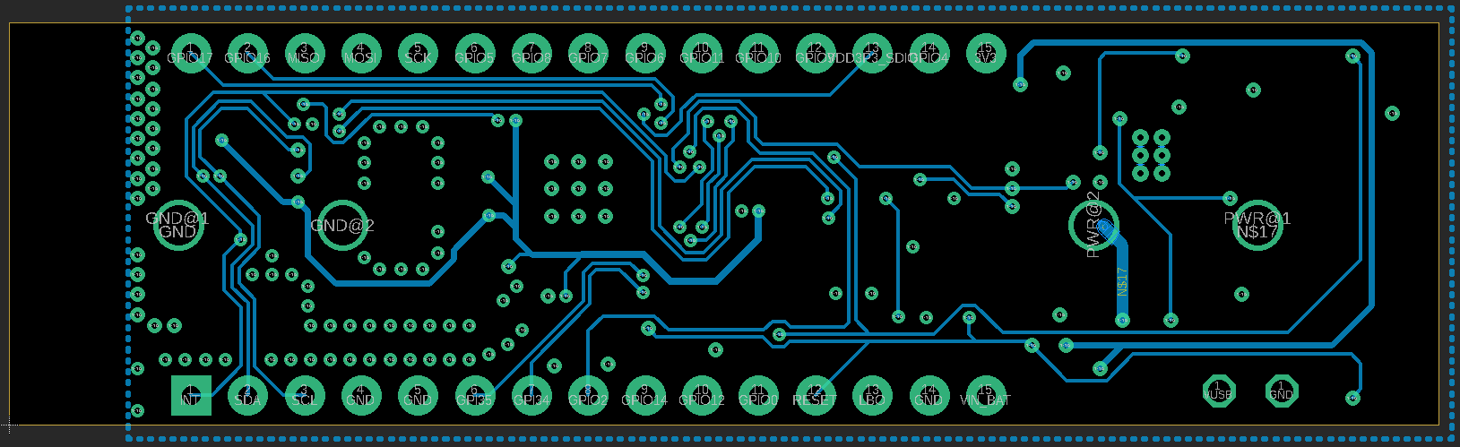
Antenna
40MHz crystal
ESP32
Boost
converter
FT231X bridge
Sensors
32kHz
crystal
Voltage
supervizor
Micro-B USB
port

Slide 8
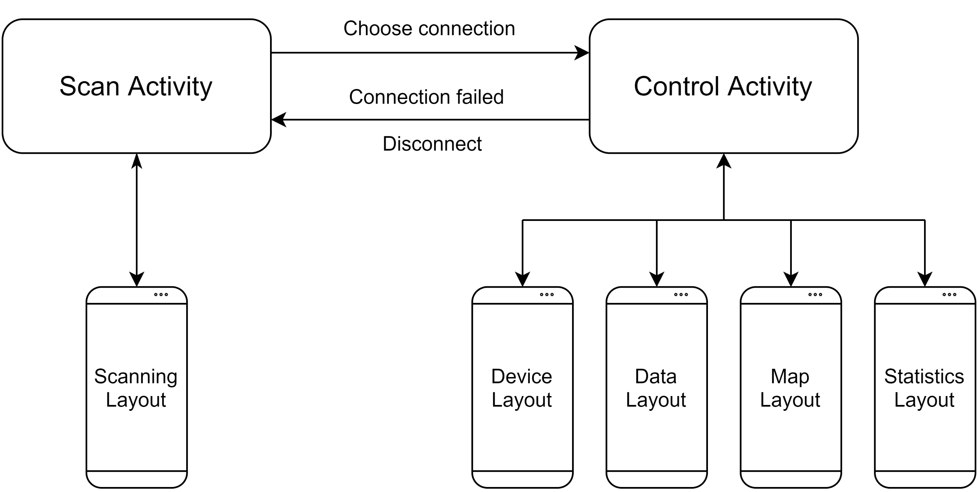
Aplicația mobilă
Client în implementarea GATT
Structurată în două activități: scanare și control
Platformă de dezvoltare aleasă: Android

Slide 9
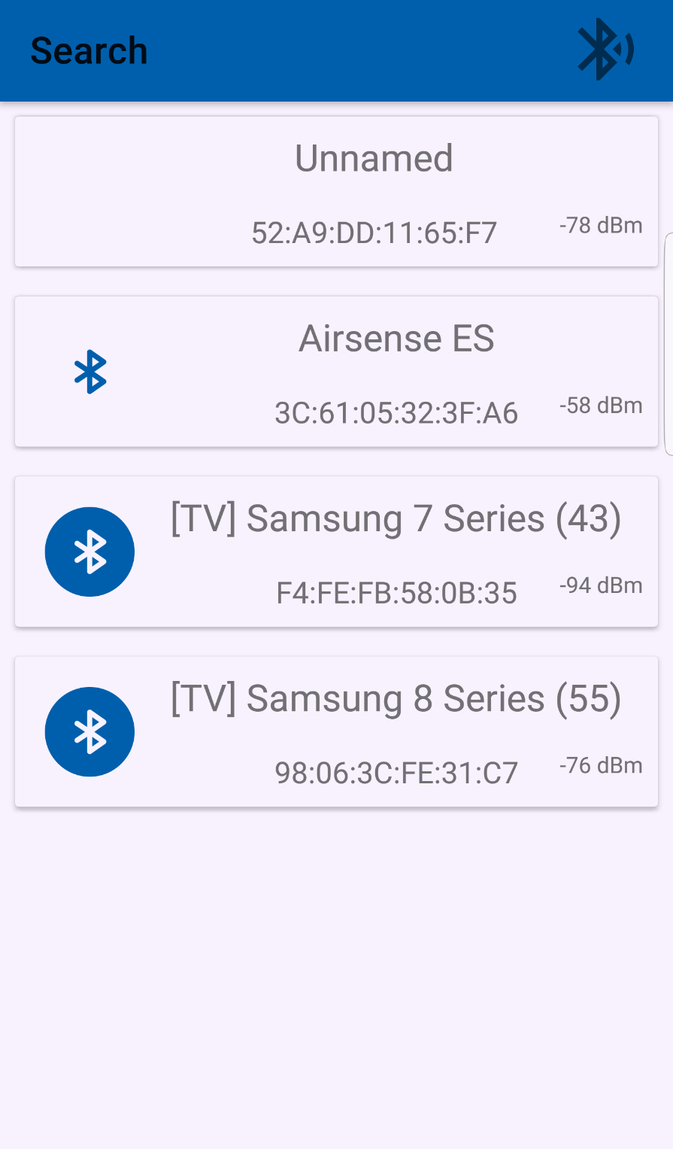
Scanare:
Primul pas în interacțiunea dintre sistemul embedded și smartphone-ul utilizatorului
Căutare dispozitive disponibile pentru conexiune
Posibilitatea alegerii rezultatului dorit

Slide 10
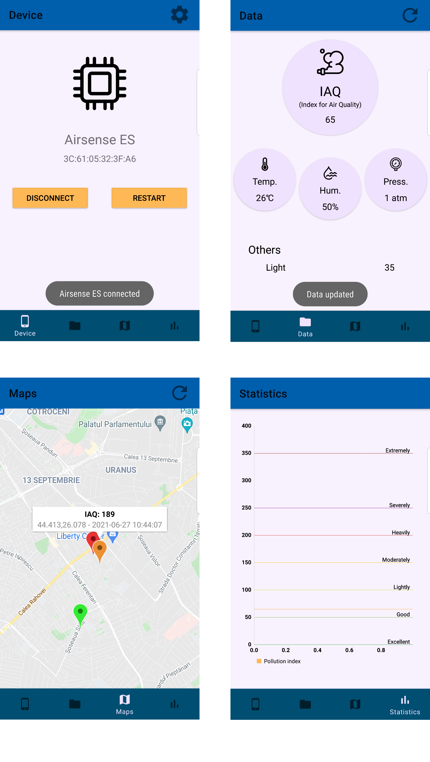
Control:
Multiple secțiuni, fiecare fiind asociată cu fragmentul propriu:
Device: informații despre conexiunea curentă
Data: afișarea măsurătorilor efectuate
Maps: servicii Google Maps
Statistics: statistici privind măsurători
Bară de navigație pentru controlul fragmentelor

Slide 11
Depozit de date persistent
Necesar pentru stocarea măsurătorilor
Aplicație backend realizată cu ajutorul framework-ului Spring Boot, utilizând ca bază de date MongoDB
Query-uri pe baza unei locații unice
Tehnologii folosite pentru deployment: GCP (Google Cloud Platform) și Mongo Atlas

Slide 12
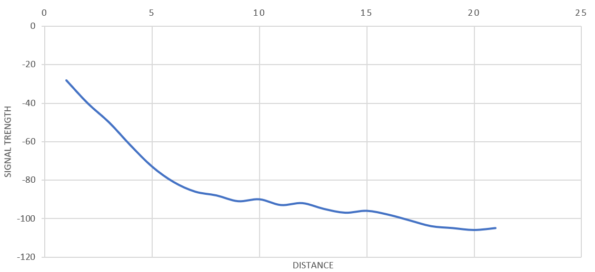
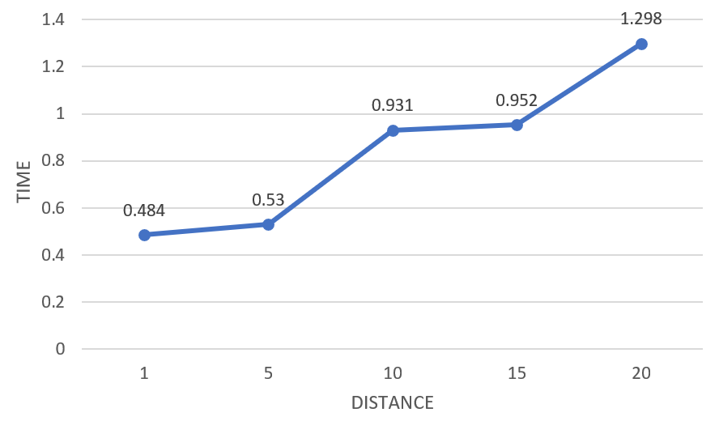
Evaluarea performanței
Variația timpului de răspuns în funcție de distanță
Variația puterii semnalului în funcție de distanță

Slide 13
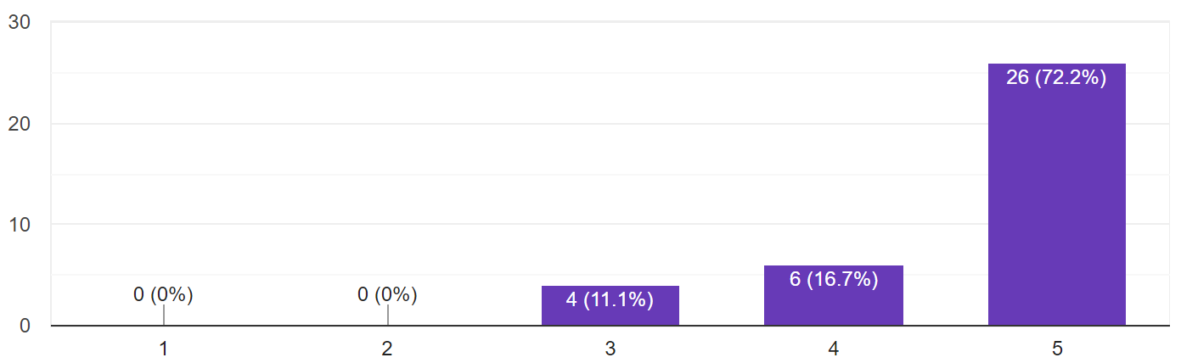
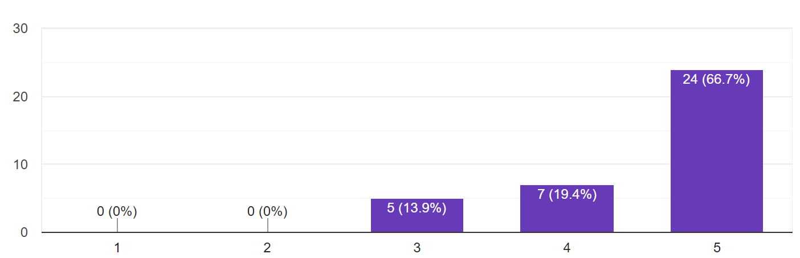
Studiu de caz
Feedback pozitiv din partea participanților
Soluție acceptată de posibili utilizatori
Feedback structură aplicație
Feedback design aplicație

Slide 14
Concluzii
Proiectul vizează combaterea problemei pouării aerului
Oferă resursele necesare utilizatorului pentru a fi corect informat despre mediul încojurător
Intuitivă, ușor de folosit
Implementări ulterioare
Compatibilitate cu platforme multiple: Android (prezent), iOS
Functionalități noi

Slide 15

Vă mulțumesc pentru atenție!

